Slide 1

DISEÑO Y CONSTRUCCIÓN Y PRUEBAS DE UN MANIQUÍ PUBLICITARIO AUTÓNOMO BASADO EN SISTEMAS DE RAZONAMIENTO-APRENDIZAJE

Slide 2
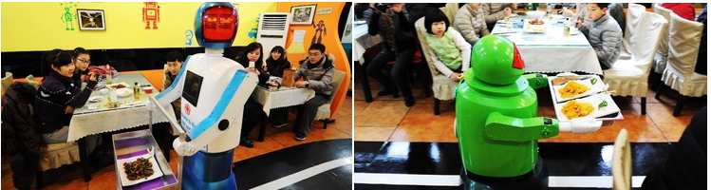
ANTECEDENTES
La publicidad es una forma de comunicación que ha sido utilizada desde hace varios años y se ha convertido en un instrumento importante para dar a conocer un producto, marca y otros importantes aspectos.
Esta publicidad BTL se ha modernizado y esto gracias a la innovación tecnológica que se ha venido desarrollando en los últimos años.
Autómata mecánico de mesero en China
Fuente: (Electronilab, 2013)

Slide 3
JUSTIFICACIÓN
Este proyecto combina la industria textil, la publicidad BTL no convencional, y la innovación tecnológica, para crear diversos proyectos entre uno de ellos es un maniquí autómata.
Se usará para captar la atención del cliente gracias a sus diversos movimientos autónomos, además de ser un proyecto único el mercado.
Cabe mencionar que durante el desarrollo de este proyecto por problemas de cambio de gerencia en la empresa auspiciante se retiró el auspicio económico y dado el avance del mismo se optó por continuar su elaboración con financiamiento propio.

Slide 4
OBJETIVOS
    OBJETIVO GENERAL
Diseñar, construir y validar un maniquí publicitario autónomo basado en sistemas de razonamiento-aprendizaje.
    OBJETIVOS ESPECÍFICOS
Realizar una publicidad de tipo BTL única en el Ecuador orientada al área comercial.
Realizar un ejemplar de maniquí autónomo.
Diseñar un sistema estructural que sirva de soporte y movimiento.
Realizar un modelo de programación que permitirá el control del maniquí.
Diseñar un sistema de detección y medición de distancias confiable.
Realizar un análisis y evaluación económico-financiera.

Slide 5
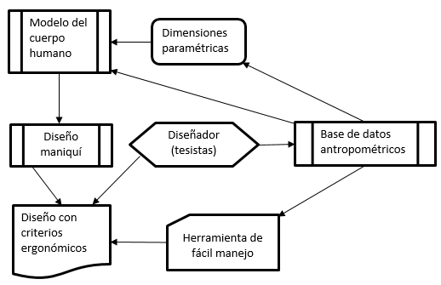
  CARACTERÍSTICAS
Esquema inicial para la implementación del maniquí

Slide 6
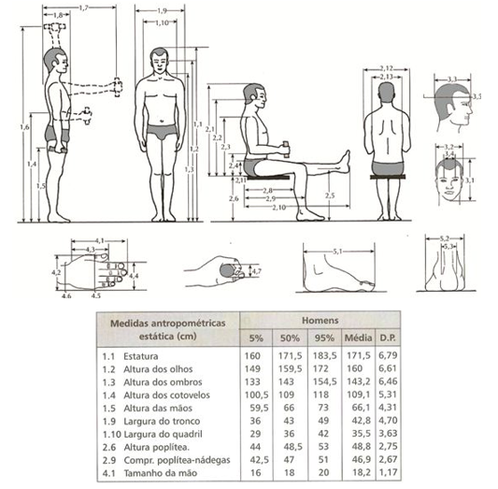
Etapas a cumplirse en el desarrollo:
Determinar la dimensión de los segmentos corporales y la estatura de un individuo
El maniquí realizará el reconocimiento de la persona que se le acerque
El desarrollo de la programación y de la interfaz amigable con el cliente.
Datos obtenidos tabulados a 400 deportistas brasileños.
Fuente: (Efdeportes, 2013)

Slide 7
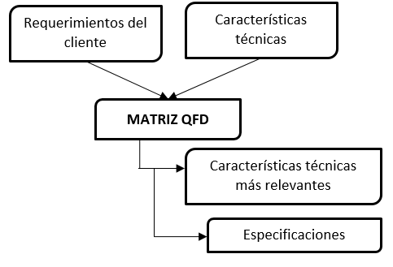
Método de despliegue de la Función de Calidad (QFD)

Slide 8
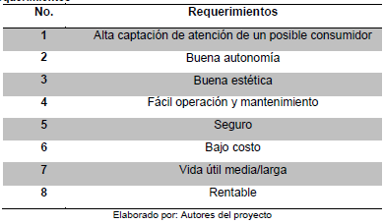
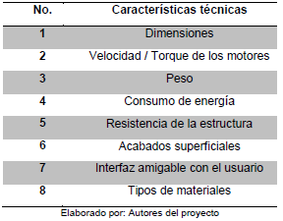
Requerimientos
Características técnicas

Slide 9
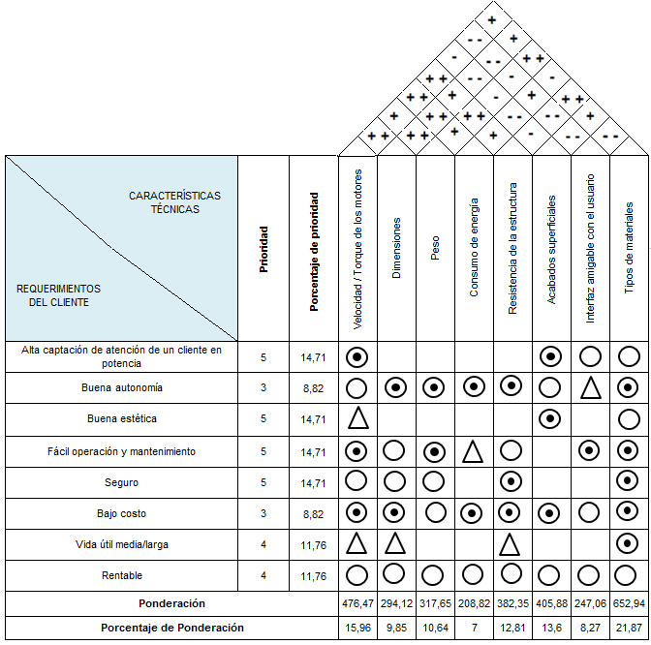
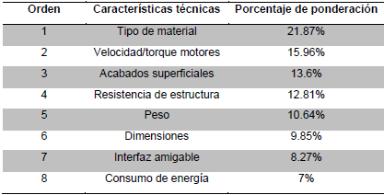
Resultados de la matriz QDF

Slide 10

Especificaciones Del Maniquí Autónomo
Los resultados que se obtuvieron en la matriz QFD serán el punto de partida de diseño del maniquí
La propuesta de esta tesis es realizar un maniquí autónomo que realice publicidad, de manera que la primera especificación es que el maniquí se encontrará sentado y tendrá la fisionomía de una persona de sexo masculino
Cuando una persona se acerque en un radio de 70 cm aproximadamente, el maniquí será capaz de realizar el reconocimiento para dar un saludo personalizado conforme el cliente sea niño o adulto, basado en la estatura de la persona.

Slide 11
CARACTERIZACIÓN DE LOS ELEMENTOS PRINCIPALES DEL DISEÑO
  De acuerdo los resultados de la matriz QFD, el elemento principal es el tipo de material por lo que se inicia el diseño con la caracterización del mismo.
  Cabe recalcar que al ser la selección del motor el segundo elemento importante también se va a considerar su selección.
Para la selección del tipo de material se subdivide en:
Tipo de material para la estructura interna (esqueleto)
Tipo de material para la estructura externa (cuerpo)

Slide 12
TIPO DE MATERIAL PARA LA ESTRUCTURA INTERNA
ESQUELETO
  Propiedades acero – aluminio Tabla comparativa
Se concluye que el material más óptimo para utilizar es el acero ya que tiene una resistencia elevada, facilidad de maquinado y soldadura, un bajo costo y amplio stock en el mercado.

Slide 13
TIPO DE MATERIAL PARA LA ESTRUCTURA EXTERNA
CUERPO
  Considerando que debe tener la apariencia de una persona normal para este caso no se hace una selección por valoración ya que la única alternativa para el cuerpo es usar las partes de un maniquí.

Slide 14
ALTERNATIVA PARA LA SELECCIÓN DE MOTORES
Se irá seleccionando y descartando ciertos tipos de motores dependiendo de las características que necesite el maniquí.
Se descarta al motor AC, ya que este no cumple con dos requerimientos, el ajuste de
velocidad y la posibilidad de trabajar a baja velocidad, ya que el proceso de
movimiento del brazo y el giro de la cabeza se la realiza con movimientos lentos.

Slide 15
ALTERNATIVAS
Analizando los resultados obtenidos del cuadro el motor cuyas
características se adaptan a la necesidad del prototipo es un
servomotor.

Slide 16
SISTEMAS QUE CONFORMAN EL MANIQUÍ
  Se dividió en 3 sistemas principales:
Sistema Motriz y Estructura.
Sistema de Detección.
Sistema de Alimentación.

Slide 17
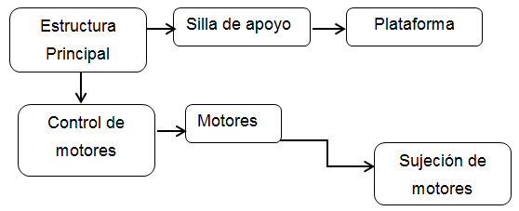
SISTEMA MOTRIZ Y DE ESTRUCTURA
Diseño eléctrico.
  Motores.
Diseño electrónico.
  Controlador de motores.
Diseño mecánico.
Estructura principal.
  Plataforma.
  Estructura de la silla de apoyo.
Sujeción de motores.

Slide 18
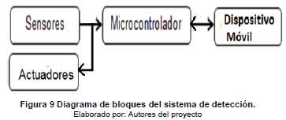
SISTEMA DE DETECCIÓN
Diseño electrónico.
Sensor.
Diseño mecánico.
Soporte / Estructura del sensor, actuadores.

Slide 19
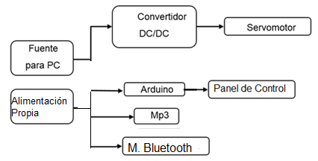
SISTEMA DE ALIMENTACIÓN
Diseño eléctrico.
Fuente de alimentación.
Diseño electrónico.
Placa electrónica
para conexión de
elementos.

Slide 20
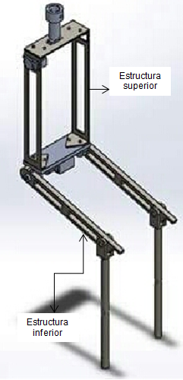
ESTRUCTURA ESQUELETO
El diseño de la estructura del esqueleto se divide en dos partes:
Estructura superior.
Estructura inferior.
El diseño mostrado en la figura se basa en la forma exo-esquelética de un hombre, con dimensiones adaptadas a la forma de un maniquí. Se tiene así la estructura inferior del cuerpo que consta las piernas y la estructura superior que forma parte del torso.

Slide 21
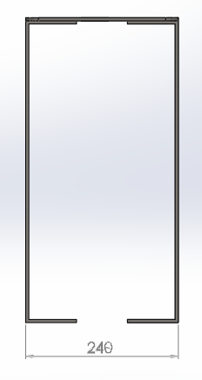
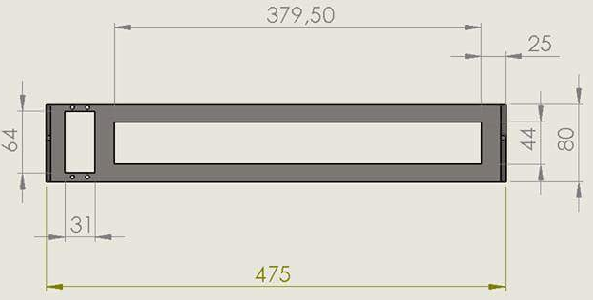
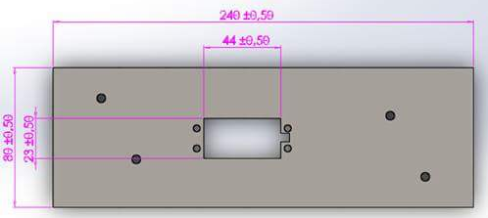
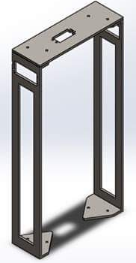
ESTRUCTURA SUPERIOR-CAJA TORÁCICA

Slide 22
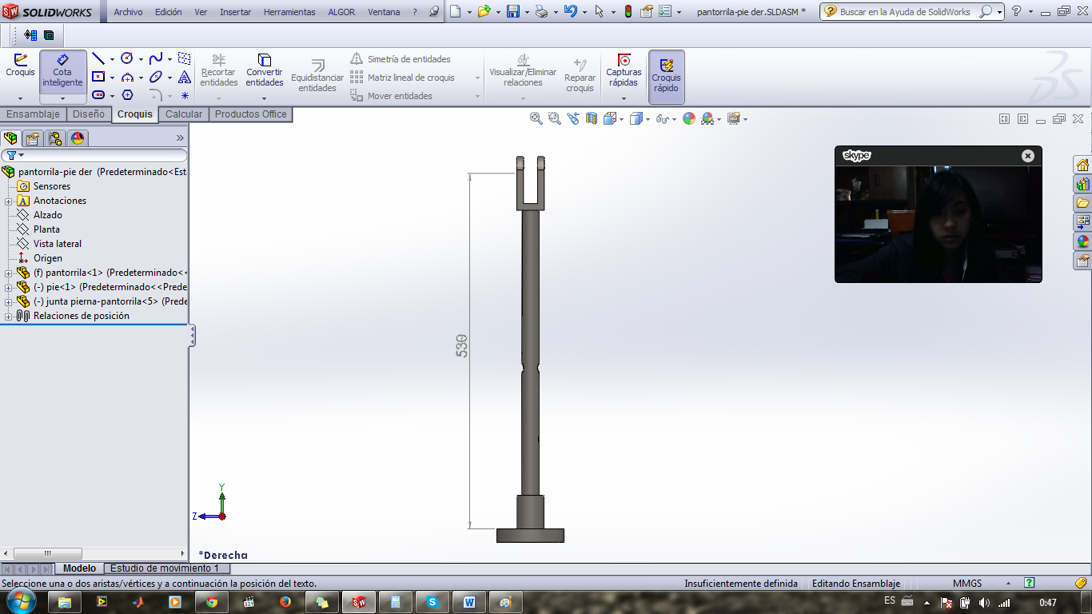
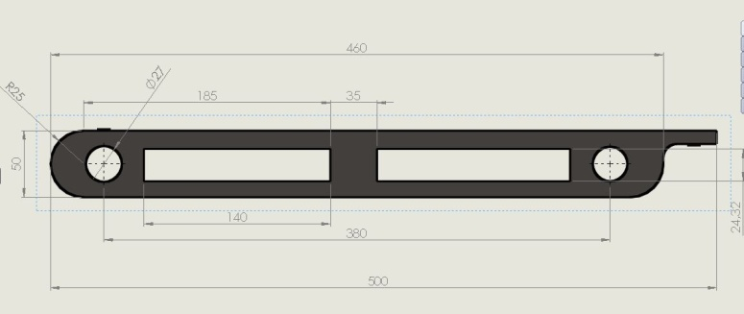
ESTRUCTURA
INFERIOR-PIERNA
ESTRUCTURA
INFERIOR-MUSLO

Slide 23
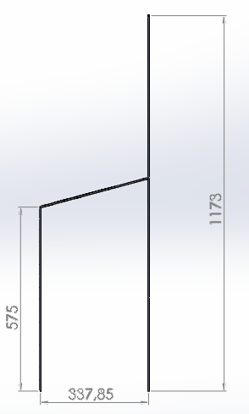
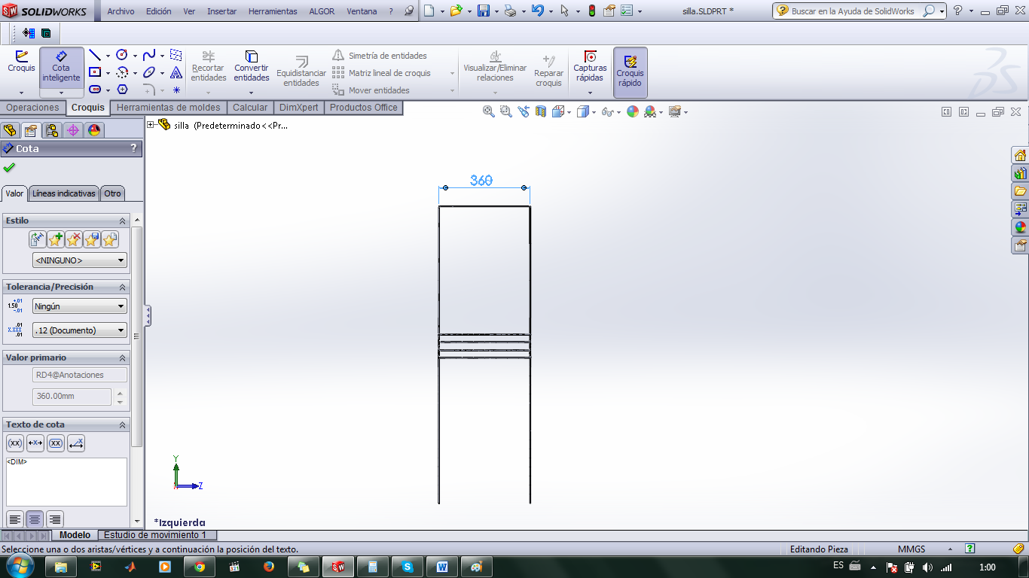
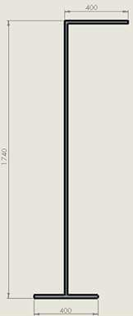
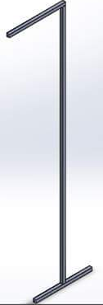
SILLA
SOPORTE SENSOR

Slide 24
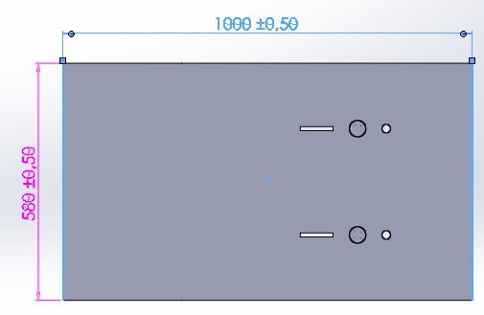
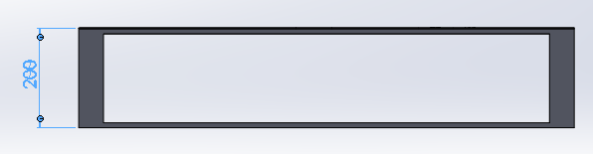
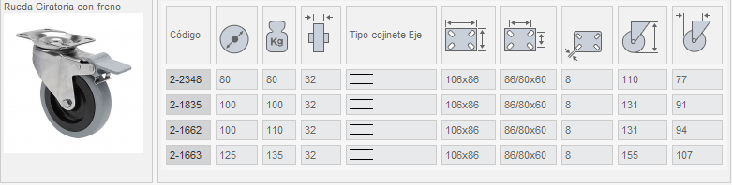
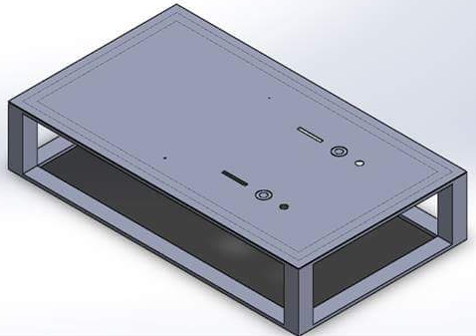
PLATAFORMA

Slide 25
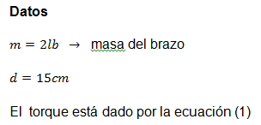
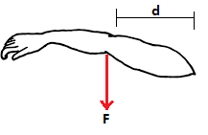
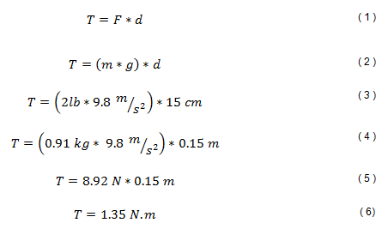
CÁLCULOS MECÁNICOS – TORQUE MOTOR BRAZO

Slide 26
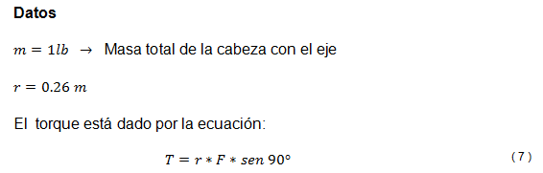
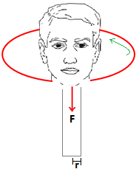
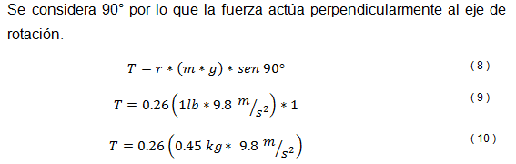

CÁLCULOS MECÁNICOS – TORQUE MOTOR CABEZA

Slide 27
DISEÑO DEL SISTEMA ELECTRÓNICO
      Para el desarrollo del circuito electrónico se debe considerar los elementos como sensores, actuadores que se van a usar.

Slide 28
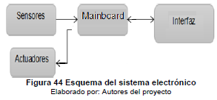
ESQUEMA DEL SISTEMA ELECTRÓNICO
      Para el desarrollo del circuito electrónico se debe considerar los elementos como sensores, actuadores que se van a usar.
Partiendo del esquema visualizado el diseño del sistema electrónico se subdivide en dos partes:
Mainboard
Periféricos

Slide 29
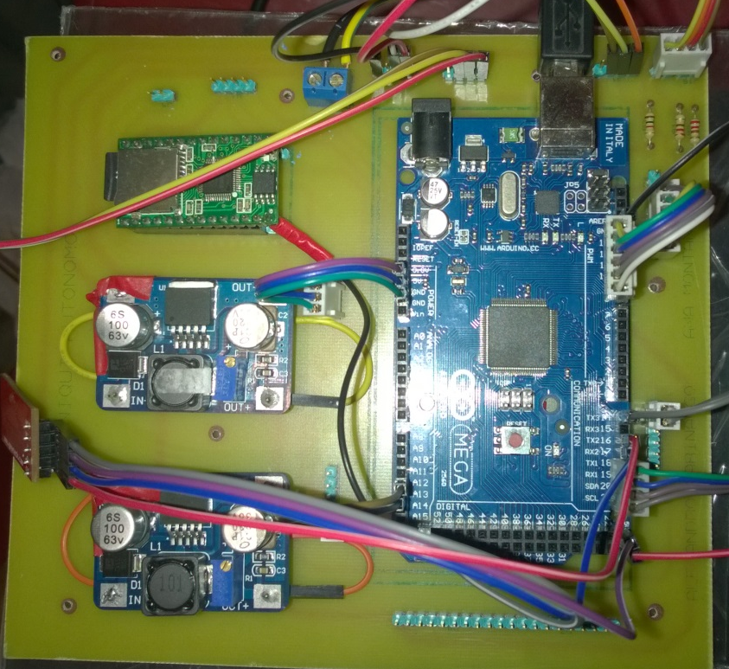
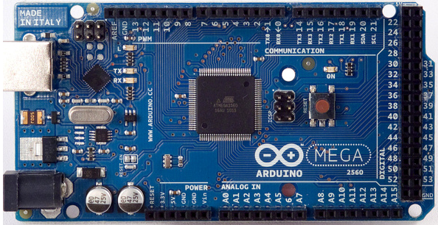
MAINBOARD – TARJETA DE CONTROL
      Arduino es una plataforma de hardware libre, basada en una placa con un microcontrolador Atmel AVR, puertos de entrada/salida y un entorno de desarrollo que implementa el lenguaje de programación Processing/Wiring.
      Por su facilidad de uso y bajo costo se seleccionó esta tarjeta para realizar el control del maniquí.
      Es necesario resaltar que las librerías para diferentes dispositivos en Arduino ya están creadas por otros usuarios en una comunidad de código abierto, lo que facilita al resto de usuarios el uso de una gran variedad de sensores, actuadores, pantallas, audio, etc.

Slide 30
CARACTERÍSTICAS TÉCNICAS
Existen varios tipos de placas, de las cuales debido al número de entradas y salidas necesarias para el uso del prototipo se ha seleccionado la placa Arduino Atmega 2560, cuyas especificaciones se pueden observar en el siguiente cuadro:

Slide 31
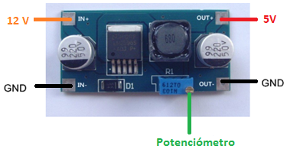
TARJETA DE CONTROL – CONVERTIDOR DC-DC
Este circuito permite tener un voltaje regulado a partir de una fuente de alimentación con un voltaje mayor, con una fuente de 12V se puede regular a 7V, 5V, 3.3V, 2.2V, etc, es decir con salida de voltaje regulable, voltajes ideales para el uso con microcontroladores, Arduino, PICs, fuentes variables, drivers para leds, etc.

Slide 32
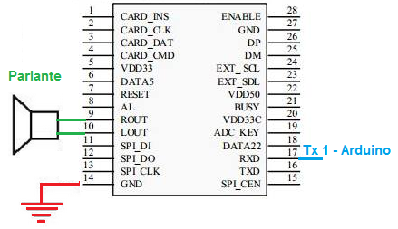
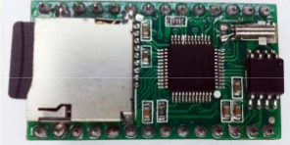
TARJETA DE CONTROL – MÓDULO MP3 PARA ARDUINO
Para reproducir la voz del maniquí se optó por usar un módulo mp3 para arduino, el modelo a usarse es el WT-5001.

Slide 33
PERIFÉRICOS - SENSORES
Lo que se busca es detección de obstáculos a través de distancia o presencia. Solo se toman en cuenta sensores que detecten materiales tanto metálicos como no metálicos

Slide 34
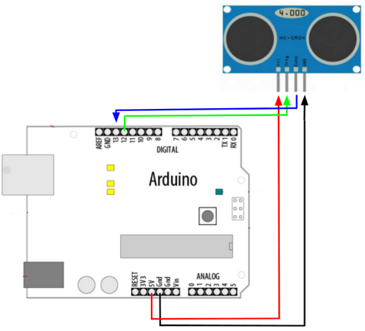
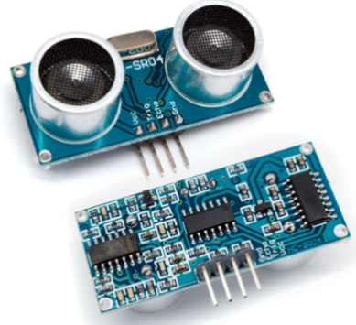
PERIFÉRICOS – SENSOR ULTRASÓNICO

Slide 35

PERIFÉRICOS – ACTUADORES
Analizando los resultados de los cálculos de momento, el servomotor a seleccionar debe superar un torque de 1.5 $Nm$, ya que el torque para el motor del brazo es de 1.35 $Nm$ y para el motor de la cabeza es de 1.15 $Nm.$ No obstante el motor debe tener un torque mayor para que su trabajo no sea forzado.
En tiendas electrónicas del mercado ecuatoriano se buscó un servomotor que cumpla con las especificaciones en cuanto al torque y se optó por usar el servomotor VIGOR.
Por seguridad al momento de poner el acople en el brazo se eligió un motor que tenga mayor ángulo de giro.

Slide 36
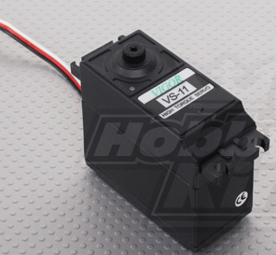
PERIFÉRICOS – SERVOMOTOR VIGOR
Servomotor Brazo
Servomotor Cabeza

Slide 37
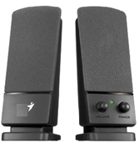
PERIFÉRICOS – PARLANTES
Para la salida de audio para la voz del maniquí se optó por usar parlantes de computador cuya función principal es proporcionar un mayor audio.

Slide 38
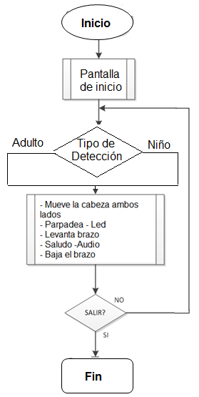
FLUJOGRAMA GENERAL DEL SOFTWARE

Slide 39
PROGRAMACIÓN
Pantalla de inicio
        El software muestra una pantalla de presentación al usuario donde se indica una imagen del maniquí; es decir un prototipo, los botones y todo lo necesario para que la pantalla de presentación o interfaz sea amigable con el usuario.
Detección
En esta parte del programa el maniquí es capaz de reconocer si la persona que se acerca es adulto o niño, para posteriormente mandar la señal y hacer el respectivo saludo dependiendo del caso.

Slide 40
PROCESO DE ACUERDO A LA PERSONA DETECTADA
Una vez que el maniquí haya reconocido el tipo de persona que se le acerca (adulto o niño), realiza un saludo personalizado dependiendo del caso, también se vera reflejado en la interfaz en el dispositivo móvil.
Para Adulto
Mueve la cabeza
Destello de luz en los ojos
Levanta el brazo para saludar
Saluda diciendo lo siguiente: “Hola cómo estás, es un gusto”
Baja el brazo
Para niño
Mueve la cabeza
Destello doble de luz en los ojos
Levanta el brazo para saludar
Saluda diciendo lo siguiente: “Qué tal pequeño como estás”
Baja el brazo

Slide 41
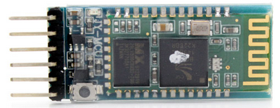
COMUNICACIÓN CON LA TARJETA ARDUINO Y APP INVENTOR
Para poder realizar la comunicación se necesita un módulo bluetooth para Arduino. Se escogió el módulo bluetooth marca HC-06 como se muestra en la

Slide 42
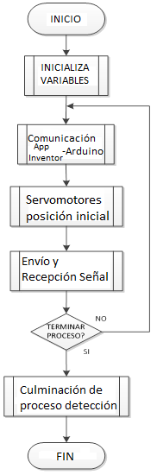
Proceso de detección de la persona

Slide 43
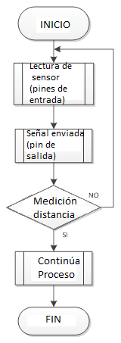
ENVÍO Y RECEPCIÓN DE SEÑALES

Slide 44
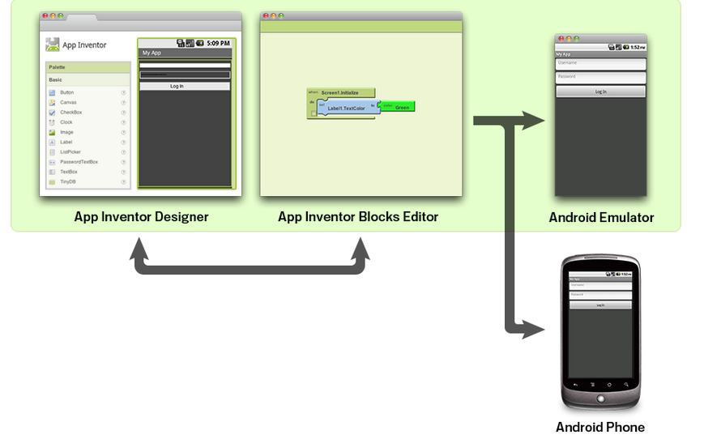
INTERFAZ GRÁFICA EN EL CELULAR
Para desarrollar aplicaciones con App Inventor sólo se necesita un navegador web y un teléfono o Tablet Android. Al construir las aplicaciones para Android se trabaja con dos herramientas:
App Inventor Designer
App Inventor Blocks Editor

Slide 45
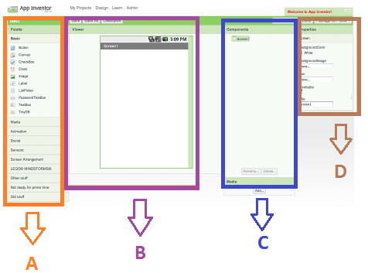
APP INVENTOR DESIGNER
En la ventana de diseño o llamada módulo web se guardan proyectos en línea, contiene diferentes componentes como se muestra en la Figura distribuidos en 4 módulos:
A: Paleta de herramientas
B: Lienzo de trabajo
C: Jerarquía de componentes
D: Propiedades de los componente

Slide 46
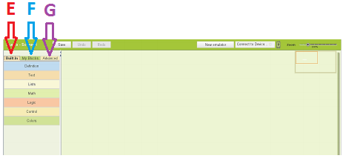
APP INVENTOR BLOCKS EDITOR
Se define el comportamiento de los componentes de la aplicación, en esta etapa se le da funcionalidad a la aplicación por medio de elementos que van conectados a la ventana de diseño, contiene 3 módulos: :
E: Built – In
F: My blocks
G: Advanced

Slide 47

Interfaz de Operación
Existen dos botones los cuales realizaran diferentes actividades, además de un área de gráficos y texto.
El botón de PARADA se encuentra accionado por default, se muestra un gráfico de incógnita y un texto de “Detectando

Slide 48

Protocolo de Pruebas

Slide 49

Como se puede apreciar en el Cuadro pasado la séptima prueba todos los componentes funcionaron perfectamente.

Slide 50


Análisis de Resultados
Los análisis de resultados para este proyecto serán tomados de las tablas de valoración que se realizaron en la ejecución final del maniquí autónomo.
En estas tablas se puede constatar que el maniquí obtendrá movimientos correctos para generar el saludo pertinente.

Slide 51


ANÁLISIS FINANCIERO

Slide 52

Retorno por Arriendo
Se pretende obtener un retorno de inversión a través del arriendo mensual del Maniquí, en el siguiente cuadro se puede verificar el costo del maniquí y el arriendo mensual propuesto.

Slide 53
Retorno por Venta

Slide 54
CONCLUSIONES
Debido a que el cuerpo del maniquí no se levanta, se replanteo los objetivos respecto a los movimientos del mismo, puesto que ahora es capaz de generar los movimientos planteados como; movimiento de la cabeza y el brazo, esto con el fin de generar un saludo para el sistema de reconocimiento
Se logró generar que el sistema responda ante la presencia de un niño o de un adulto mediante la ayuda del sensor ultrasónico y el software implementado. Esto permitió que el sistema de reconocimiento funcionara con perfecta normalidad, ejecutando un saludo específico para un niño como para un adulto.

Slide 55
CONCLUSIONES
El software de diseño, SolidWorks, permitió elaborar el conjunto de piezas que conforman el exoesqueleto del maniquí. Sus vistas tridimensionales como los planos generados de los mismo, ayudó a verificar que no existan conflictos con dimensiones en las piezas. Además su uso se extendió para realizar el análisis de esfuerzo y deformación, con el que se pudo validar; mediante una simulación, que los cálculos realizados en el capítulo 3 son correctos.
Con la finalidad de que el maniquí fuera de carácter publicitario, se optó por materiales de bajo costo de adquisición, alta calidad, disponibilidad nacional, lo que permite que cualquier tipo de cambio que se realice en el exoesqueleto sea de manera rápida y sencilla.
La comunicación entre el Arduino y el dispositivo Android tiene un alcance máximo de 10 metros, debido a las características de hardware inherentes al módulo bluetooth.

Slide 56
CONCLUSIONES
App Inventor ha sido el programa escogido para el desarrollo de la interfaz, ya que posee una interfaz gráfica en forma de bloques, la cual facilita el proceso de implementación y desarrollo del HMI
El servomotor del brazo genera un ruido molesto al oído humano, éste ruido se genera debido a que el servo desacelera a medida a que se acerca a la posición deseada. La gravedad actúa sobre el sistema y dificulta el movimiento de ascenso del servo durante el saludo, evitando que éste llegue a la posición deseada. En este momento, el servo realiza un mayor esfuerzo que deriva en el mencionado ruido.
El módulo MP3 le otorga gran flexibilidad al sistema, debido a que el maniquí puede reproducir cualquier saludo que sea previamente grabado.

Slide 57
CONCLUSIONES
El estudio financiero se desvinculó financieramente de la empresa auspiciante, por lo que se presenta un análisis financiero únicamente detallando los valores involucrados en la construcción e implementación del maniquí, es decir se detallan costos directos, indirectos, presupuesto utilizado, entre otros.
Para la relación costo/beneficio, es necesario desarrollar una investigación de comportamiento de consumidores e inteligencia de mercados de manera que se pueda determinar el retorno de la inversión de este proyecto, conociendo el segmento, la demanda esperada, etc.
Al retirar el auspicio económico la empresa y dado el avance del proyecto, la construcción total fue realizada con financiamiento propio.

Slide 58
RECOMENDACIONES
La Interfaz HMI ha sido desarrollada para celulares y tablets y se recomienda usarlo con sistema operativo Android 4.2.2 en adelante. El comportamiento en dispositivos de gama inferior no es garantizado.
Para el desarrollo de este sistema no se recomienda aplicar la ingeniería a la inversa puesto que puede existir un sobredimensionamiento de elementos sobre todo los estructurales.
Se recomienda hacer uso público de este proyecto para la factibilidad del Maniquí en el incremento de ventas de las empresas Nacionales.

Slide 59

VIDEO MANIQUÍ AUTÓNOMO
GRACIAS

